Slide 1
Анализ ассортиментной матрицы аптечной сети
Цель: Исследовать продажи за 2023 год для выявления точек роста и оптимизации
Задачи:
  Проведение ABC анализа
  Проведение XYZ анализа
  Расчет влияния размера скидки на продажи
  Сформировать общие рекомендации

Slide 2
Общие метрики за 2023 год
Общее количество ассортимента : 50 000 шт.
Количество транзакций: 2 039 879
Общая сумма продаж : 1 674 565 983 847 р.
Средний размер скидки: 50%
Средний чек: 823 661
Средний размер суммы продаж на товар: 25 003 р.
Среднее количество проданных товаров в день : 184 300 шт.
Средняя сумма продаж в день: 4 587 852 010 р.

Slide 3
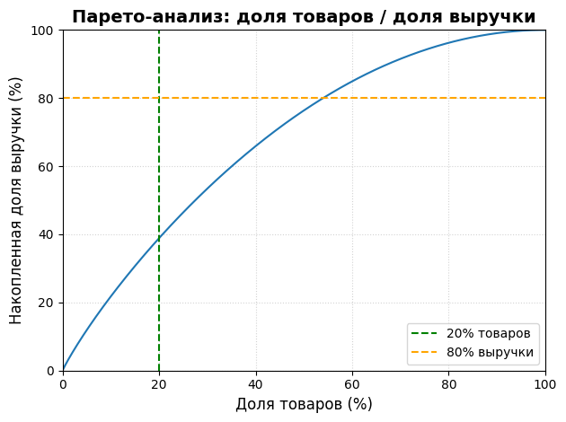
ABC Анализ по выручке
Проведенный анализ структуры выручки демонстрирует существенное отклонение от принципа Парето.
Существующая модель показывает, что для получения 80% дохода необходимо задействовать свыше половины всего ассортимента(53,4%), при этом четверть товаров обеспечивает менее половины общего объема продаж.
Данная ситуация указывает на проблематичную структуру ассортимента: множество товарных позиций вносят сопоставимый вклад в выручку, отсутствуют ярко выраженные бестселлеры, а ресурсы распределяются нерационально. Наблюдается дисбаланс спроса и избыточное присутствие средне и малорентабельных товаров.
Требуется корректировка ассортиментной стратегии с целью усиления фокуса на наиболее прибыльных товарных категориях.
ABC absolute proportion
A 26996 0.53992
B 11509 0.23018
С 11495 0.22990

Slide 4
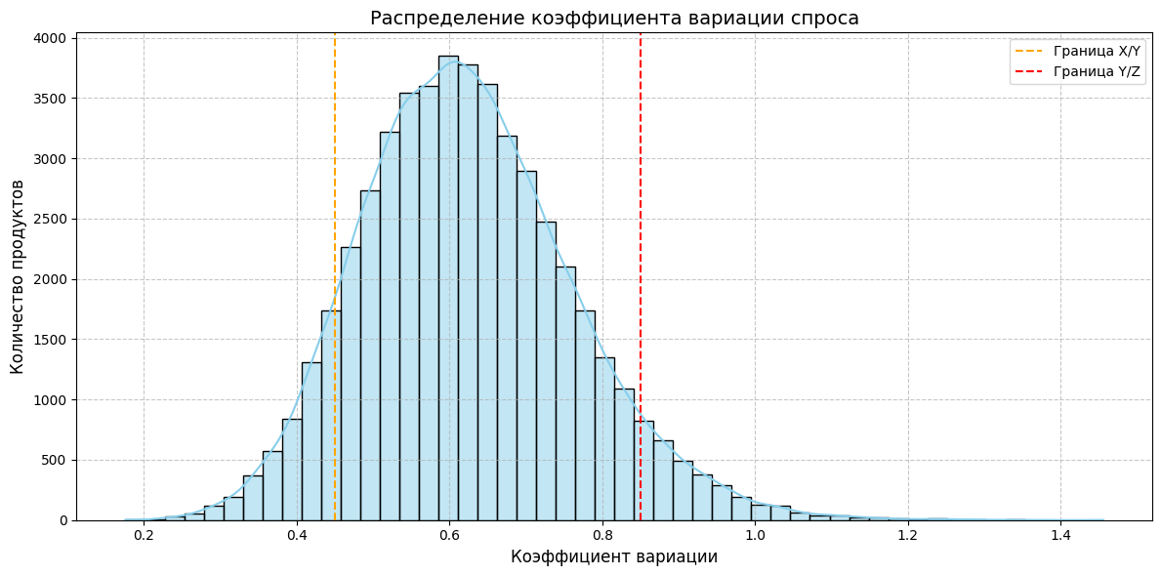
XYZ Анализ по количеству
Проведённый анализ коэффициента вариации (CV) выявил следующее распределение ассортимента: ~10% товаров относятся к стабильной группе X (CV ≤ 0,45) со стабильным спросом,
85% составляют группу Y (0,45 < CV ≤ 0,85) с умеренной волатильностью,
а 6% входят в группу Z (CV > 0,85) с высокой нестабильностью продаж; гистограмма подтверждает корректность границ сегментов с пиком в области CV = 0,6, что позволяет выстроить эффективную систему управления: автоматизированное планирование для группы X, адаптивное управление для доминирующей группы Y и индивидуальный подход к группе Z, обеспечивая оптимальный баланс между стабильными и волатильными позициями в ассортименте.
Распределение по категориям XYZ:
xyz absolute proportion
X 4687 0.09374
Y 42293 0.84586
Z 3020 0.06040

Slide 5
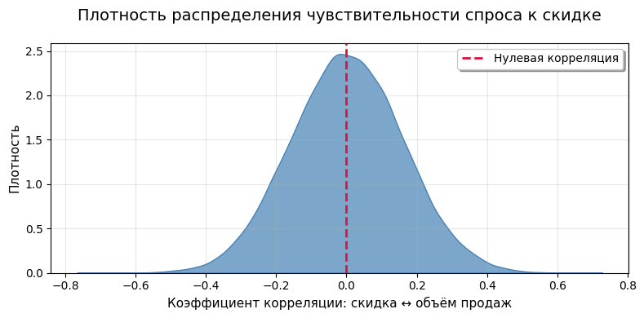
Корреляция скидки и спроса
Результаты анализа:
У большинства товаров корреляция между скидкой и спросом близка к нулю — скидки не стимулируют продажи.
Лишь отдельные позиции демонстрируют сильную положительную или отрицательную реакцию на изменение скидки.
Рекомендации: целесообразно отказаться от массовых скидок и проводить точечные акции только для чувствительных к скидке товаров.

Slide 6
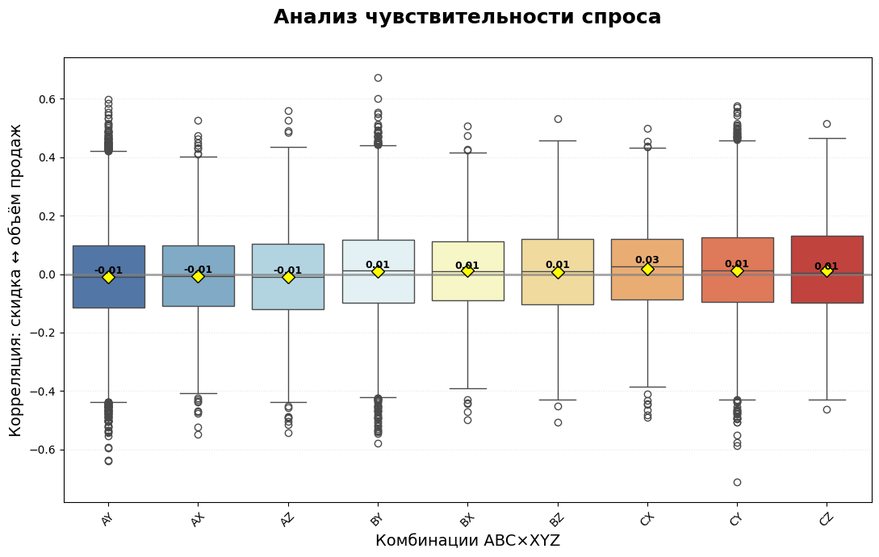
Объединенный ABC_XYZ_Corr Анализ
ABC_XYZ absolute proportion disc_corr
AY 22842 0.45684 -0.008508
BY 9750 0.19500 0.009775
СY 9701 0.19402 0.013962
AX 2703 0.05406 -0.006142
AZ 1451 0.02902 -0.008980
СX 1012 0.02024 0.018179
BX 972 0.01944 0.012407
BZ 787 0.01574 0.007987
СZ 782 0.01564 0.013657
Анализ ABC‑XYZ и чувствительности к скидкам выявил:
80 % ассортимента относится к нестабильным группам Y;
около половины товаров — топовые по выручке (AY), но их реакция на скидки незначительна;
сегменты AX и AY нечувствительны к промо;
максимальный отклик дают группы CY, BX и CX.
Вывод: массовые скидки неэффективны; приоритет — точечные акции по чувствительным сегментам.

Slide 7
Рекомендации:
1. AX (стабильные топы)
настроить автозаказы через ERP‑систему: при снижении остатка до 20 шт. система формирует заказ поставщику на 100 шт.;
ввести страховой запас 15 % от месячного оборота (например, держать +15 единиц к среднему месячному спросу);
провести повышение цен на 5–7 % без промо‑акций (тестировать 2 недели, замерять динамику продаж);
заменить скидки на бонусы (например, «100 бонусных рублей за покупку AX‑товара»).
2. AY (нестабильные топы)
внедрить сезонный прогноз (на основе исторических данных): в мае‑июне увеличивать запасы на 30 %, в январе‑феврале — снижать на 20 %);
использовать динамическое ценообразование: базовая цена + надбавка 10 % в высокий сезон, −5 % в низкий;
для управления остатками: еженедельный мониторинг оборачиваемости (если >60 дней — пересмотр цены/акций);
вместо скидок — пакетные предложения («AY‑товар + иной товар со скидкой 15 %»).
3. BX, CX, CY (чувствительны к скидкам)
A/B‑тест скидок: группа 1 — скидка 10 %, группа 2 — скидка 15 %, замерять конверсию и маржу за 2 недели;
персональные промокоды: рассылка 20 % клиентам с историей покупок BX‑товаров («Ваша персональная скидка 12 % действует 3 дня»);
тематические акции: «CY‑товары недели» с баннером на сайте и push‑уведомлением;
кросс‑продажи: при покупке BX‑товара предлагать CX‑товар со скидкой 20 % (в корзине или после оплаты).
4. AZ, BZ, CZ (неэффективные)
аудит маржи: рассчитать полную себестоимость (включая логистику и хранение) для CZ‑товаров; если маржа <5 % — вывести
распродажа остатков: скидка 30–40 % на AZ‑товары с остатком >90 дней, срок акции — 2 недели;
замена поставщиков: для BZ‑товаров найти альтернативу с наценкой +15 % (например, локального производителя);
перепозиционирование: перевести CZ‑товары в категорию «эксклюзив» (ограниченный выпуск, предзаказ).

